Slide 2
當神對你的呼召
神跟你開玩笑嗎?

Slide 3
使命真的太艱巨嗎？
士師記 4:1-5:31

Slide 4
^{4:1} 以笏死後、以色列人
又行耶和華眼中看爲惡的事。
² 耶和華就把他們付與
在夏瑣作王的迦南王耶賓手中。
他的將軍是西西拉、
住在外邦人的夏羅設。

Slide 5
³ 耶賓王有鐵車九百輛。
他大大欺壓以色列人二十年、
以色列人就呼求耶和華。

Slide 6
以色列人悖逆神蒙拯救的循環
悖逆神
蒙拯救
第三次循環
受欺壓
求救

Slide 7
神興起一位女士師

Slide 8
⁴ 有一位女先知名叫底波拉、
是拉比多的妻、當時作以色列的士師。
⁵ …以色列人都上他那裏去聽判斷。

Slide 9
男性失去屬靈領導地位

Slide 10
神的差遣與應許

Slide 11
⁶ 她打發人從拿弗他利的基低斯將亞比挪庵的兒子巴拉召了來，
對他說：
耶和華以色列的神吩咐你說：
你率領一萬拿弗他利和西布倫人上他泊山去。

Slide 12
⁷ 我必使耶賓的將軍西西拉率領他的車輛和全軍往基順河，
到你那裏去；
我必將他交在你手中。
⁸ 巴拉說：你若同我去，我就去；你若不同我去，我就不去。

Slide 13
巴拉與神討價還價

Slide 14
以色列人的光景
他們沒有武器

Slide 15
士5:8
那時以色列四萬人中
豈能見藤牌槍矛呢

Slide 16
¹³ 西西拉就聚集所有的
鐵車九百輛
和跟隨他的全軍
從外邦人的夏羅設出來
到了基順河

Slide 17
以色列與敵人太懸殊

Slide 18
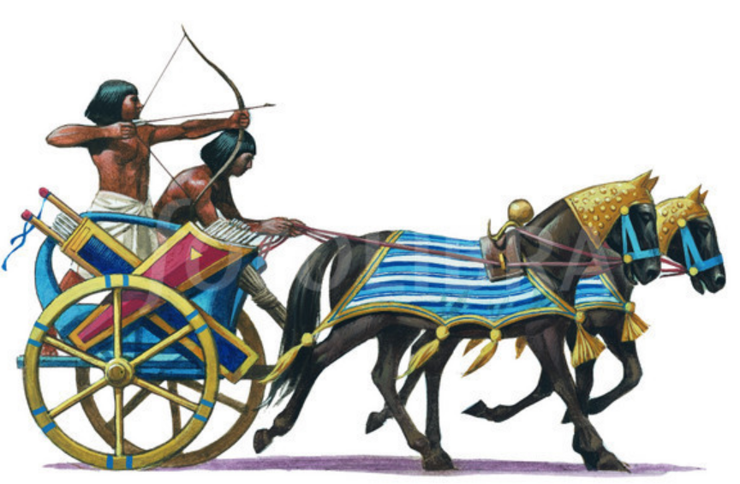
鐵車九百輛

Slide 19
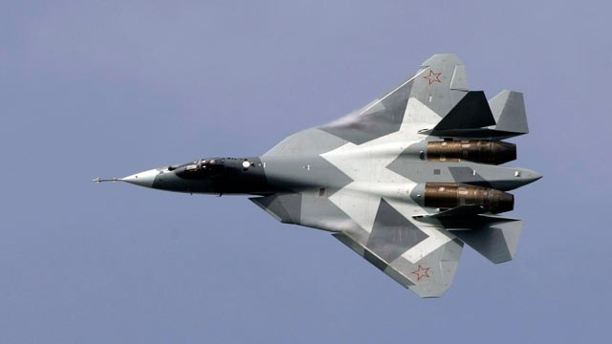
俄國最新隱形戰機 Su-57

Slide 20
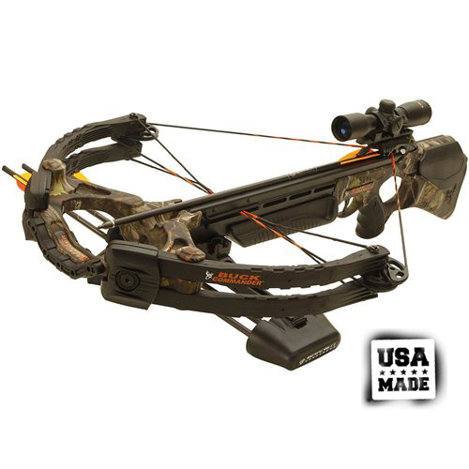
世界
最先進的弩弓

Slide 21
屬靈的爭戰
神同在的應許

Slide 22
申命記 31:6
你們當剛强壯膽
不要害怕 也不要畏懼他們
因爲耶和華你的神和你同去
他必不撇下你
也不丟弃你
65x

Slide 23
以賽亞書 44:8
你們不要恐懼 也不要害怕
我豈不是從上古
就說明指示你們麽
幷且你們是我的見證
除我以外 豈有真神麽

Slide 24
神極奇妙的工作

Slide 25
約書亞記 10:11
他們在以色列人面前逃跑
耶和華從天上降大冰雹在他們身上…打死他們
被冰雹打死的
比以色列人用刀殺死的還多

Slide 26
約書亞記 24:11-12
我把他們交在你們手裏
我打發黃蜂飛在你們前面
將亞摩利人的二王
從你們面前攆出
幷不是用你的刀
也不是用你的弓

Slide 27
如何對付九百輛鐵戰車

Slide 28
俄國最新隱形戰機 Su-57

Slide 29
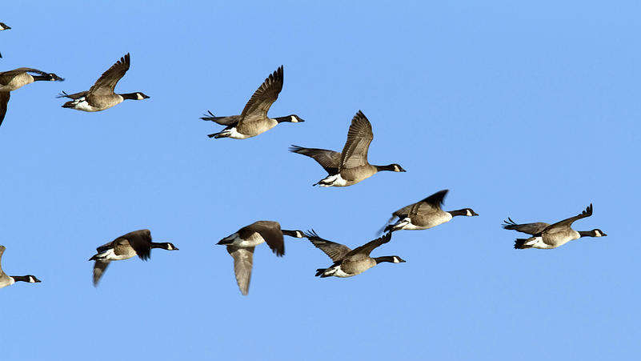
用雁！Canada geese

Slide 30
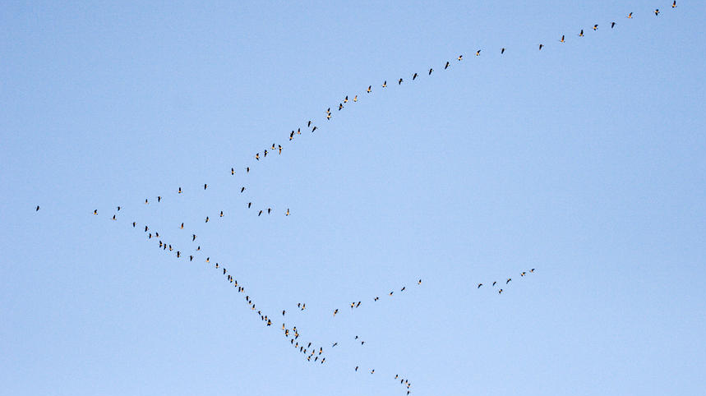
雁能飛到29000尺高空！
禿鷹
37000尺

Slide 31
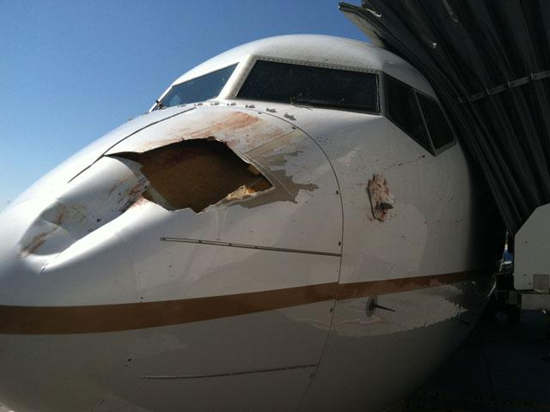
飛機與鳥相撞

Slide 32
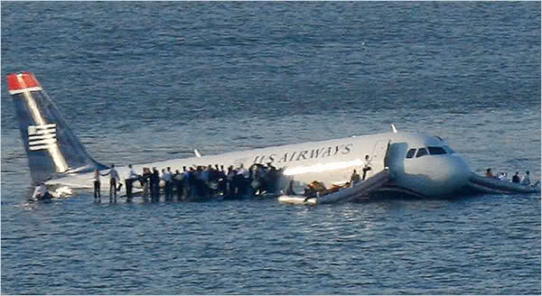
2009-01-15
兩隻鳥擊中飛機的兩個發動機

Slide 33
對那只鳥
flying at the wrong place
at the wrong time
在錯誤的時間
飛到錯誤的地方

Slide 34
在神的安排
flying at the right place
at the right time
在正確的時間
飛到正確的地方

Slide 35
求神給他們鐵車是愚蠢的

Slide 36
西西拉全軍覆沒

Slide 37
¹⁵ 耶和華使西西拉
和他一切車輛全軍潰亂
在巴拉面前被刀殺敗
西西拉下車步行逃跑

Slide 38
士5:20
星宿從天上爭戰
從其軌道攻擊西西拉
²¹ 基順古河、把敵人沖沒

Slide 39
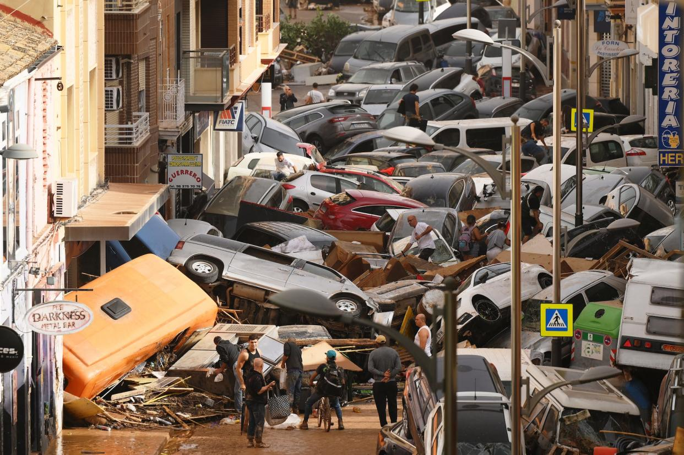
2024-10-29
Spain
Flash Flood
西班牙
暴洪
205死亡

Slide 40
士4:16
巴拉追趕車輛、軍隊
直到外邦人的夏羅設
西西拉的全軍
都倒在刀下
沒有留下一人

Slide 41
迦南人雙重的失望

Slide 42
你當如何回應神的使命？

Slide 43
我當宣教士？
神啊,你必定跟我開玩笑!

Slide 44
中國內地會的創辦人戴德生牧師 Hudson Taylor 有一次有一個
只有一條腿的人對他說
“我盼望到中國當宣教士”
戴德生對他說 “你只有一條腿，你覺得你能够當宣教士麽？”

Slide 45
這個人回答
我沒看見有兩條腿的人願意去
所以我必須去
I do not see those with two legs going,
so I must.

Slide 46
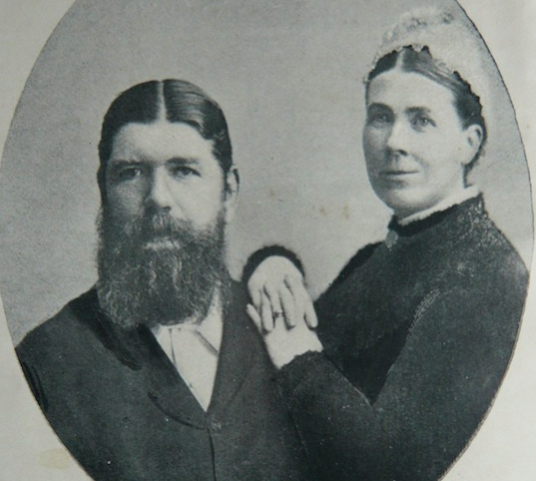
我沒看見有兩條腿的人願意去
曹雅直
George Stott
1866
來溫州當宣教士
2016 → 150 周年

Slide 47
憑信心信靠神的應許
絕不與神討價還價

